Slide 1


Играем в рифмы
Начинайте с игры «Договори словечко» на знакомых стихах и подбирать рифмы к предметам.

Slide 2



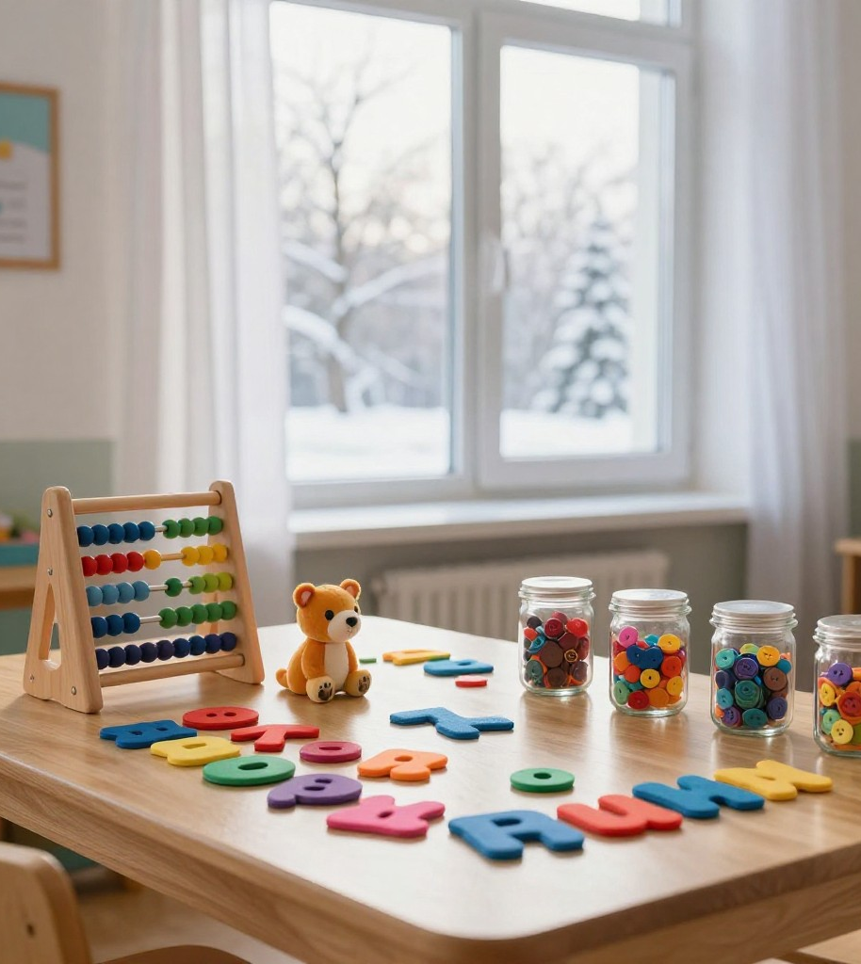
Развитие фонематического слуха
Рифмовка учит детей различать звуки, находить сходные окончания и разбивать слова на слоги — основа правильного произношения и профилактика дислографии.
2

Slide 3



Подготовка к чтению
Дети, свободно подбирающие рифмы, легче усваивают чтение, быстро узнают буквы и буквосочетания в словах на страницах книг.
Они начинают видеть закономерности в звучании и написании, что способствует развитию навыков беглого чтения и понимания текста.
Навык рифмования помогает представить слова как составные части, облегчая процесс декодирования и укрепляя связь между звуком и буквой.
3

Slide 4

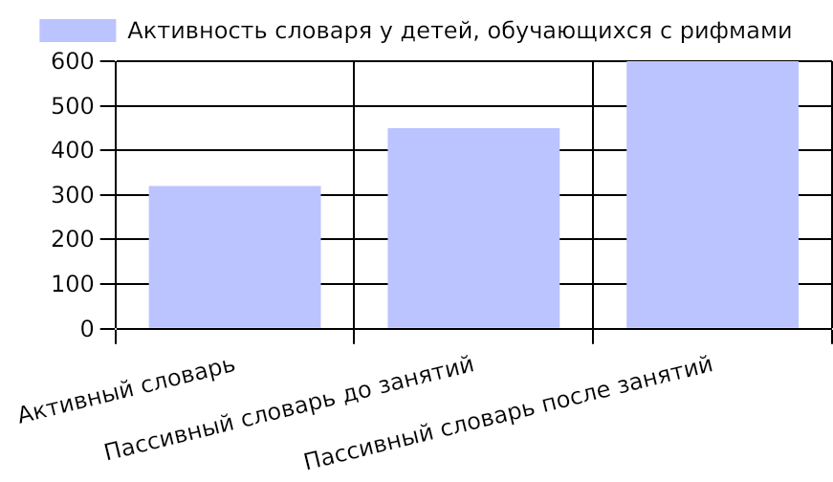
Обогащение словарного запаса
Регулярное упражнение на подбор рифм активизирует пассивный словарь и помогает усвоить новые слова.
Повышение объема пассивного словаря после занятий рифмами указывает на расширение лексического кругозора.
Данные из педагогических наблюдений, 2023
4

Slide 5

Тренировка памяти и внимания
Рифмованные тексты запоминаются ребенком значительно легче, чем прозаические, благодаря ритму и повторениям.
Игра с рифмами развивает концентрацию, так как ребенок должен сосредоточиться на звуках и подбирать соответствующие слова.
Повторение рифмованных стихов способствует увеличению объема долгосрочной памяти и улучшению речевых навыков.
Такое упражнение стимулирует когнитивные процессы и поддерживает мотивацию к обучению через увлекательную форму.
5

Slide 6






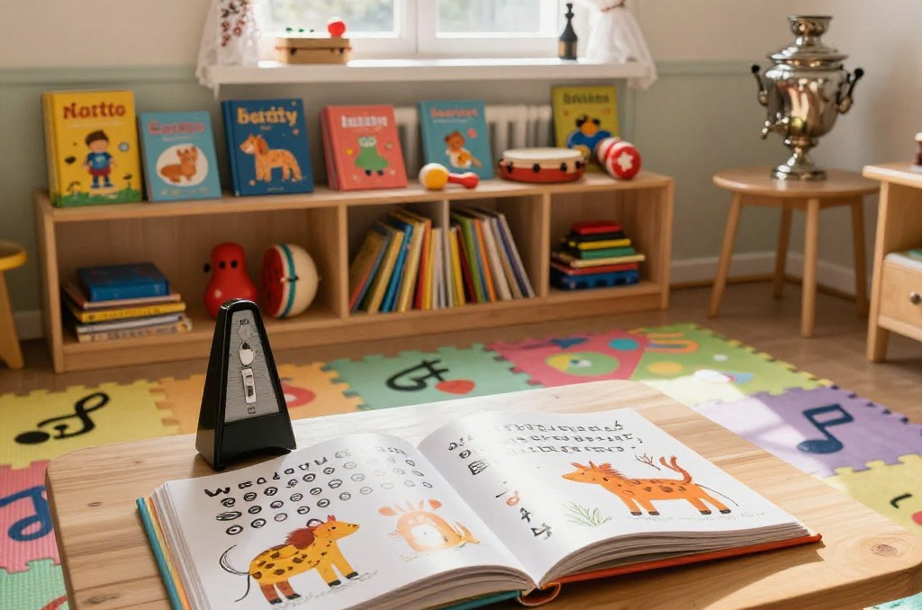
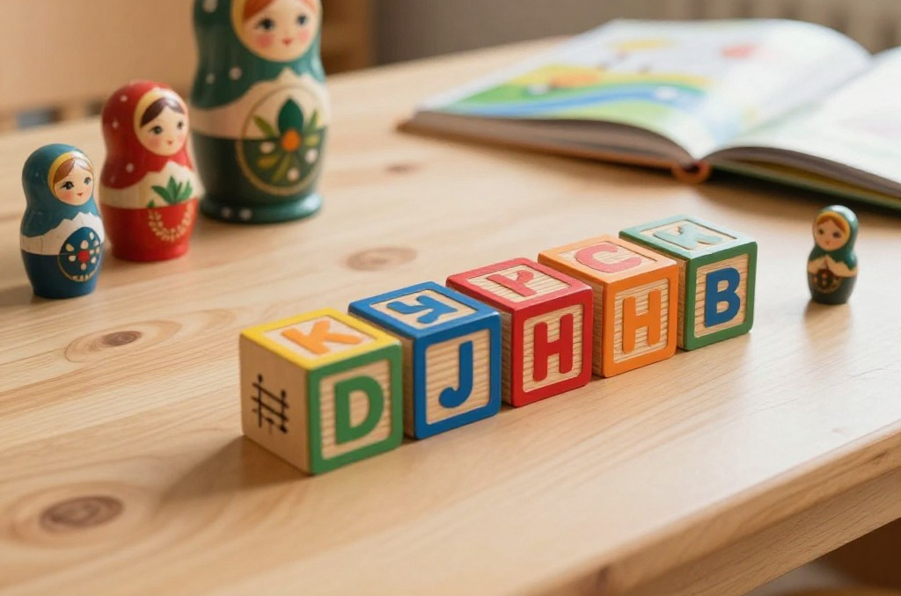
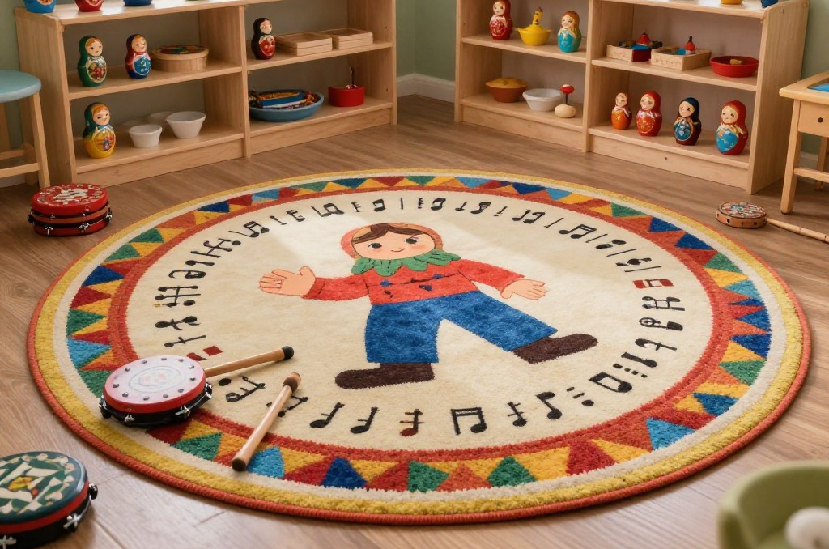
Развитие чувства ритма у детей
Музыкальный ритм и речь
Связывая чтение рифм с музыкальными упражнениями, ребенок учится чувствовать ритм, что делает речь более выразительной и помогает правильно ставить ударения.
Ритм в повседневной речи
Умение улавливать ритмические схемы улучшает дикцию, помогает плавно говорить и избегать монотонности во время общения и выступлений.
Ритмические игры для развития
Игры с хлопками, топотами и повторением ритмичных фраз способствуют развитию координации и способности воспринимать сложные звуковые структуры.
6

Slide 7

Стимул для творчества
Игра в рифмы способствует развитию воображения и творчества, снижает страх перед уроками, формируя положительное отношение к языку и литературе.

